Slide 1

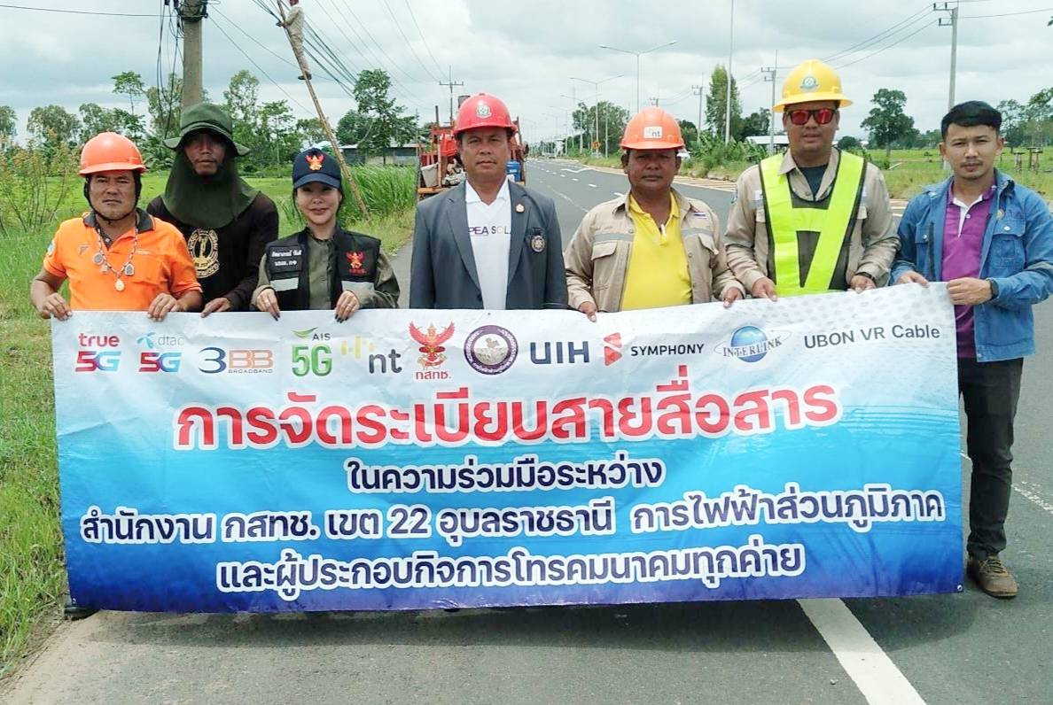
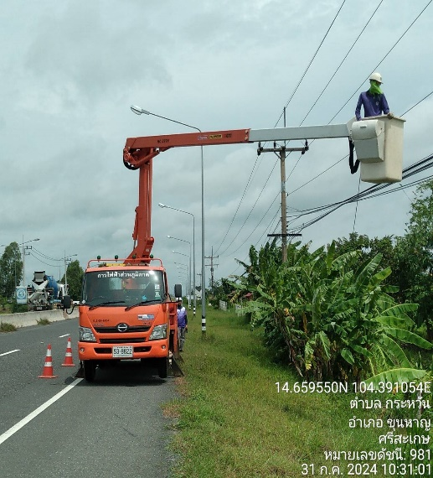
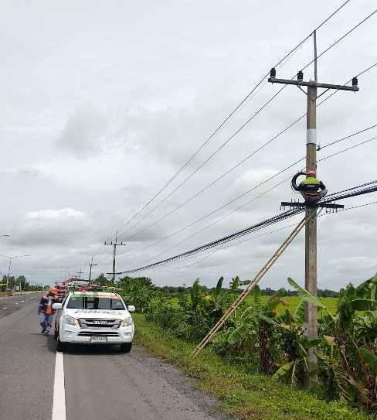
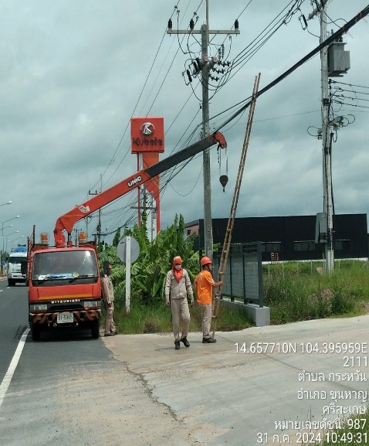
สำนักงาน กสทช. เขต 22
การจัดระเบียบสายสื่อสาร ประจำปี 2567
วันที่ 31 กรกฎาคม 2567 สำนักงาน กสทช. เขต 22 มอบหมายให้นางสาวกิตยาภรณ์ วันดี ตำแหน่ง นนผ.ก1 พร้อมด้วย นายประยงค์ พูลทอง ตำแหน่ง เจ้าหน้าที่จัดการงานทั่วไป ลงพื้นที่อำเภอขุนหาญ จังหวัดศรีสะเกษ เพื่อร่วมสังเกตการณ์และร่วมจัดระเบียบสายสื่อสารเส้นทาง AP642202081 หน้า สนง.การไฟฟ้าส่วนภูมิภาค อ.ขุนหาญ – ปากทาง บ.โคกระเวียง (เส้นทางที่๒) ถนนทางหลวงชนบท 2111 อำเภอขุนหาญ จังหวัดศรีสะเกษ ระยะทาง 2.9 กม. จำนวนเสา 38 ต้น ซึ่งผลดำเนินงานเป็นไปด้วยความเรียบร้อยและได้รับความร่วมมือเป็นอย่างดีจากหน่วยงานที่เกี่ยวข้อง
550 หมู่ที่ 11 ถนนคลังอาวุธ ตำบลขามใหญ่ อำเภอเมือง จังหวัดอุบลราชธานี 34000
โทร. 0 4531 1470-3 มือถือ 08 4751 1030 E-mail: mtr_ub@nbtc.go.th

